Slide 1
FRIENDS
PROJETO MOBILE
HÉLIO JOSÉ & JOÃO PIRES
SAIDA! AMIGOS! EM SEGURANÇA!

Slide 2



Slide 3
Objectivos e Funcionalidades
MAPA INTERATIVO
FRIENDS
BARES

Slide 4


Diogo Duarte, mestrado em design pela universidade europeia e Ceo da “Create” uma grande empresa da área de Design com um rendimento avaliado em 100.000€.Durante o seu tempo livre gosta de frequentar shows de jazz e blues e está conectado a todas as redes sociais.
A Ana Rita Começou o seu estágio numa empresa incubadora de start-ups mas gosta de ocupar o seu tempo livre a frequentar eventos ao vivo, como concertos e live-sets com o namorado e amigas. Como todos têm uma vida profissional muito ativa, a FRIEND'S facilita bastante encontrarem eventos que gostam e combinar encontros.

Slide 5
Ferramentas e aplicações semelhantes
Wikinight - A Wikinight é uma plataforma de vida noturna que reúne de forma gratuita informação sobre eventos, discotecas, bares e artigos com novidades e sugestões. A aplicação também permite realizar todos os pagamentos necessários ao longo do processo de forma virtual, desde a pré-reserva ao pagamento de consumos através de MB Way ou Multibanco.

Slide 6
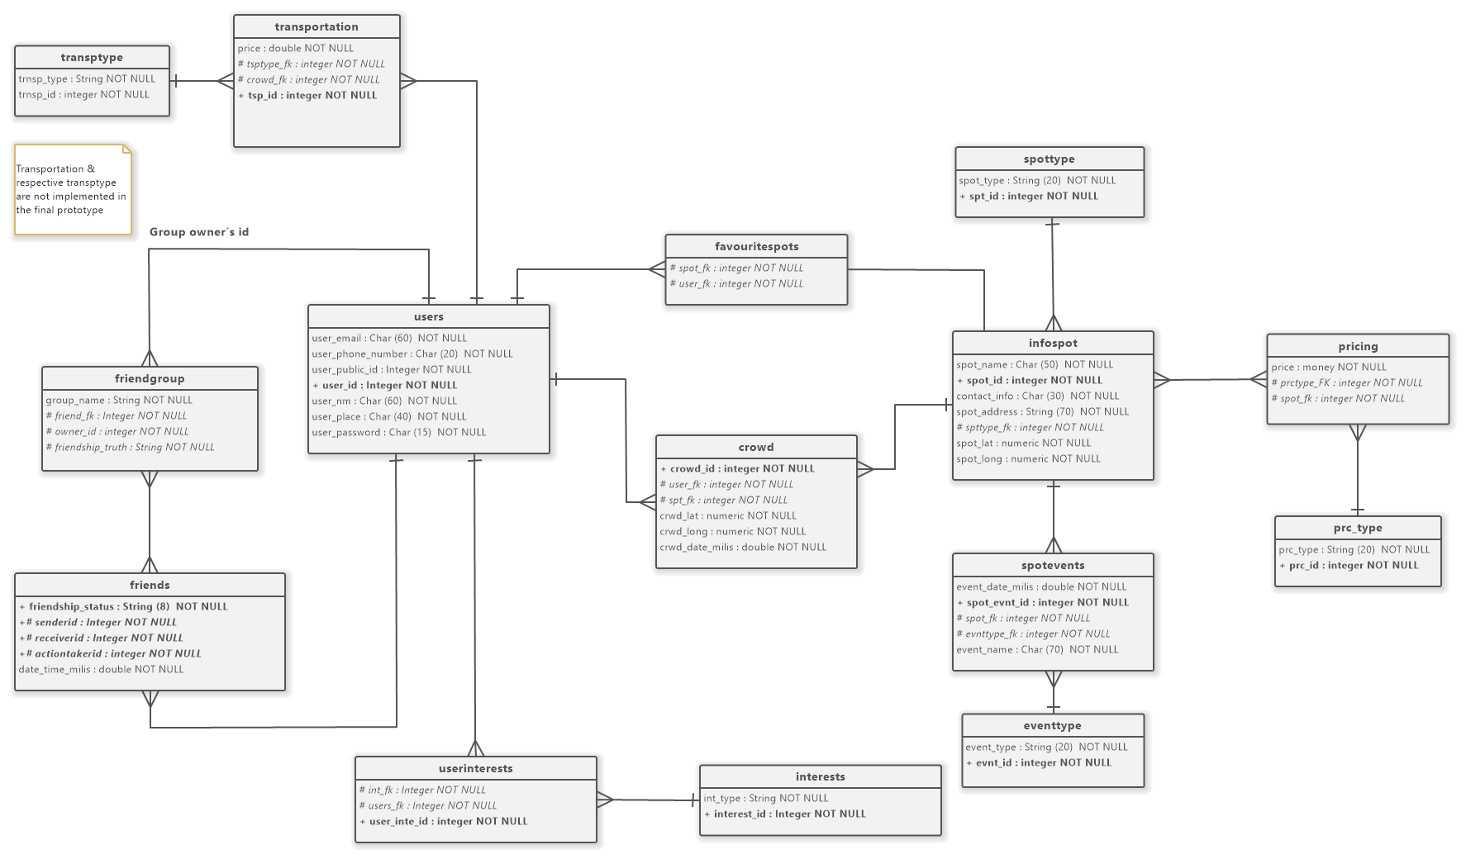
DIAGRAMA ENT. RELAÇÃO

Slide 7
Documentação Rest
Ir buscar os amigos de um determinado user
Url: https://friends-mobile-app.herokuapp.com/api/friends/senderid/{senderId} (get)
Parâmetros: senderId - inteiro positivo que corresponde ao id do user
Resultado: [{"status":"A","senderid":1,"receiverid":2,"actiontakerid":2,"receivernm":"Ana Maria Fonseca"},{"status":"A","senderid":1,"receiverid":3,"actiontakerid":3,"receivernm":"Paula Antunes"},{"status":"A","senderid":1,"receiverid":10,"actiontakerid":10,"receivernm":"Cristiano Ronaldo"}]

Slide 8
Documentação Rest
Ir buscar os grupos de um determinado user
Url: https://friends-mobile-app.herokuapp.com/api/friendgroups/owners/{owner} (get)
Parâmetros: owner - inteiro positivo que corresponde ao id do user
Resultado: [{"gpName":"aniersario helio","friendsNm":"Ana Maria Fonseca","friends":2,"owner":1},{"gpName":"aniversario helio","friendsNm":"Paula Antunes","friends":3,"owner":1},{"gpName":"aniversario helio","friendsNm":"Cristiano Ronaldo","friends":10,"owner":1}]

Slide 9



Heroku – Native Queries
https://friends-mobile-app.herokuapp.com/api/evtypes/events
https://friends-mobile-app.herokuapp.com/api/evtypes/1
https://friends-mobile-app.herokuapp.com/api/events/types/1

Slide 10
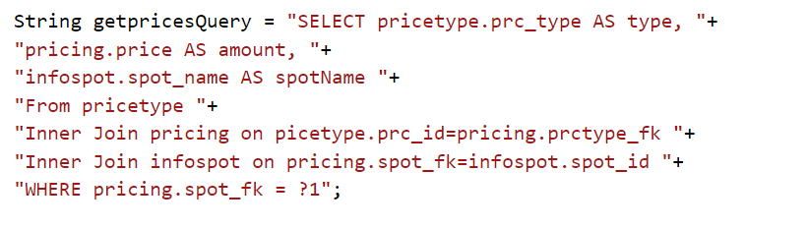
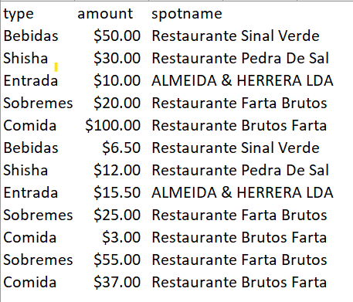
Heroku – Custom Queries

Slide 11
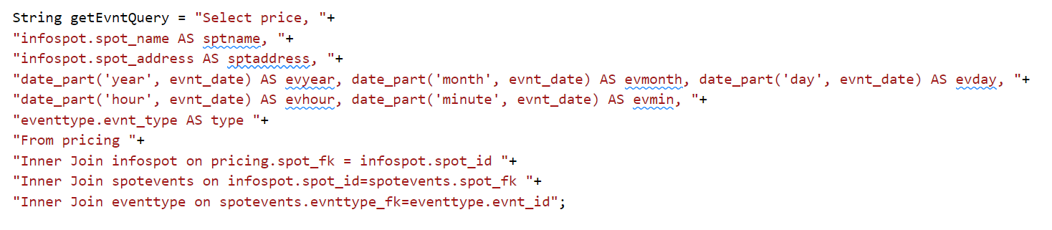
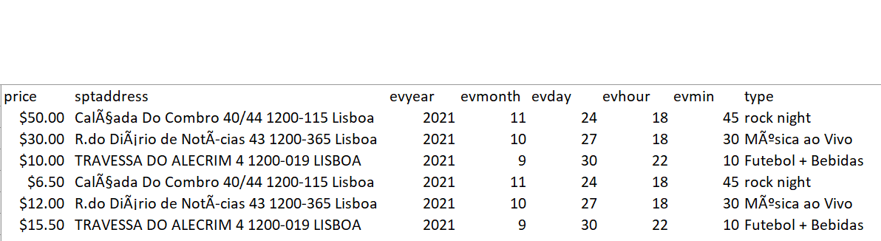
Heroku – Custom Queries

Slide 12
MUITO OBRIGADO PELA ATENÇÃO DISPENSADA!
SAIDA! AMIGOS! EM SEGURANÇA!

